Slide 1
Новые вызовы системе высшего образования в период внедрения профессиональных стандартов
Ребрин Олег Иринархович
руководитель рабочей группы по модернизации высшего образования при Департаменте государственной политики в сфере высшего образования Министерства образования и науки Российской Федерации,
директор Высшей инженерной школы УрФУ

Slide 2
Определение понятий
Образовательная программа - комплекс основных характеристик образования (объем, содержание, планируемые результаты), организационно-педагогических условий и в случаях, предусмотренных настоящим Федеральным законом, форм аттестации, который представлен в виде учебного плана, календарного учебного графика, рабочих программ учебных предметов, курсов, дисциплин (модулей), иных компонентов, а также оценочных и методических материалов.
Профессиональный стандарт – характеристика квалификации, необходимой работнику для осуществления определенного вида профессиональной деятельности.
Федеральный государственный образовательный стандарт (ФГОС ВО) - совокупность обязательных требований к образованию определенного уровня и (или) к профессии, специальности и направлению подготовки, утвержденных федеральным органом исполнительной власти, осуществляющим функции по выработке государственной политики и нормативно-правовому регулированию в сфере образования.

Slide 3
Приведение фгос в соответствие с пс
ФЕДЕРАЛЬНЫЙ ЗАКОН
«О внесении изменений в трудовой кодекс российской федерации и статьи 11 и 73 федерального закона «Об образовании в российской федерации» от 02.05.2015 № 122-ФЗ
1) часть 7 статьи 11 изложить в следующей редакции:
"7. Формирование требований федеральных государственных образовательных стандартов профессионального образования к результатам освоения основных образовательных программ профессионального образования в части профессиональной компетенции осуществляется на основе соответствующих профессиональных стандартов (при наличии)."
Уровни квалификации
Аспирантура,
Ассистентура,
ординатура
ФГОС ВО
ФГОС ПО, утвержденные до 1 июля 2016 года, подлежат приведению в соответствие с требованиями, установленными частью 7 статьи 11 Федерального закона от 29 декабря 2012 года N 273-ФЗ в течение одного года с 1 июля 2016 года
8
Профессиональные стандарты
Магистратура, специалитет
7
ФГОС 3++
Бакалавриат
6

Slide 4

На март 2016 г. Минтрудом России утверждено 811 ПС, зарегистрировано в Минюсте России 805
(реестр ПС в программно-аппаратном комплексе profstandart.rosmintrud.ru)
Приведение фгос в соответствие с пс
Приказ Минтруда России от 29.09.2014 N 667н "О реестре профессиональных стандартов (перечне видов профессиональной деятельности)" (Зарегистрировано в Минюсте России 19.11.2014 N 34779) устанавливает наименование и коды областей профессиональной деятельности, в соответствии с которыми осуществляется классификация профессиональных стандартов
Код области ПД | Наименование области ПД | Кол-во ПС, утв. на март 2016 г.
01 | Образование | 4
02 | Здравоохранение | 4
03 | Социальное обслуживание | 13
04 | Культура и искусство | 5
05 | Физическая культура и спорт | 10
06 | Связь, информационные и коммуникационные технологии | 29
07 | Административно-управленческая и офисная деятельность | 3
08 | Финансы и экономика | 23
09 | Юриспруденция | 1
10 | Архитектура, проектирование, геодезия, топография и дизайн | 3
11 | Средства массовой информации, издательство и полиграфия | 11
12 | Обеспечение безопасности | 4
13 | Сельское хозяйство | 20
14 | Лесное хозяйство, охота | 6
15 | Рыбоводство и рыболовство | 21
16 | Строительство и ЖКХ | 93
17 | Транспорт | 34
18 | Добыча, переработка угля, руд и других полезных ископаемых | 0

Slide 5
Приведение фгос в соответствие с пс
В соответствии с частью 2 ст. 4 федерального закона от 2.05.2015 N 122-ФЗ федеральные государственные образовательные стандарты профессионального образования должны быть актуализированы в соответствии с ПС до 1 июля 2017 г.
Код области ПД | Наименование области ПД | Кол-во ПС, утв. на март 2016
19 | Добыча, переработка, транспортировка нефти и газа | 33
20 | Электроэнергетика | 33
21 | Лёгкая и текстильная промышленность | 3
22 | Пищевая промышленность, включая производство напитков и табака | 1
23 | Деревообрабатывающая и целлюлозно-бумажная промышленность, мебельное производство | 59
24 | Атомная промышленность | 71
25 | Ракетно-космическая промышленность | 45
26 | Химическое, химико-технологическое производство | 13
27 | Металлургическое производство | 57
28 | Производство машин и оборудования | 5
29 | Производство электрооборудования, электронного и оптического оборудования | 4
30 | Судостроение | 24
31 | Автомобилестроение | 20
32 | Авиастроение | 8
33 | Сервис, оказание услуг населению (торговля, техническое обслуживание, ремонт, предоставление персональных услуг, услуги гостеприимства, общественное питание и пр.) | 18
40 | Сквозные виды профессиональной деятельности | 134
Разрыв между номерами кодов 33 и 40 является техническим и предназначен для обеспечения возможности пополнения реестра (перечня).
Перечень ПС не является исчерпывающим. Ни одна область ПД не обеспечена ПС в полной мере. В отдельных областях по отдельным направлениям (культура, история, философия) не могут быть созданы ПС. Это означает, что, наряду с ПС и при их отсутствии используются иные инструменты для определения ПК (форсайт рынка труда, консультации с ведущими работодателями, перспективный анализ профессий и т.д.
По данным Института занятости и профессий НИУ ВШЭ, в 2016 г. планируется разработка 324 ПС

Slide 6
Приведение фгос в соответствие с пс
Методические документы, регулирующие учёт ПС при формировании и актуализации ФГОС ВО и ПООП
НСПК, Минобрнауки России в пределах своей компетенции на основе действующего законодательства самостоятельно формируют нормативно-методическую базу, регулирующую вопросы учёта ПС в ФГОС и ПООП, порядок и формы участия представителей образовательного и профессионального сообщества в процессе формирования и актуализации ФГОС ПО, ПООП в соответствии с принимаемыми ПС.
Методические рекомендации по актуализации действующих федеральных государственных образовательных стандартов высшего образования с учётом принимаемых профессиональных стандартов
(утв. Минобрнауки России 22.01.2015 N ДЛ-2/05вн)
Методические рекомендации по разработке основных профессиональных образовательных программ и дополнительных профессиональных программ с учётом соответствующих профессиональных стандартов
(утв. Минобрнауки России 22.01.2015 N ДЛ-1/05вн)
МР требуют существенной доработки в связи с изменением законодательства в части применения ПС в образовании и с учётом накопленной практики применения ПС в системе профессионального образования и обучения

Slide 7
Участники процесса формирования и актуализации ФГОС ВО и ПООП в соответствии с ПС
Приведение фгос в соответствие с пс
Национальный совет при Президенте Российской Федерации по профессиональным квалификациям (консультативный орган при Президенте Российской Федерации, образованный в целях рассмотрения вопросов, касающихся создания и развития системы профессиональных квалификаций в Российской Федерации):
Указ Президента РФ от 16.04.2014 № 249:.
координирование деятельности по формировании национальной системы квалификаций (п.п. «б» п. 4): рассмотрение проектов ФГОС профессионального образования на предмет соответствия ПС, внесение предложений по их совершенствованию (пп. «д» п. 4).
Минобрнауки России
Установление формата и технического задания на корректировку ФГОС и формирование ПООП с учётом ПС;
Утверждение методических рекомендаций по актуализации ФГОС, разработке ПООП и ОПОП (в т.ч. по формированию ПК) с учётом ПС;
Издание приказов о внесении изменений в ФГОС ВО;
Определение оператора, которому поручается ведение реестра ПООП
Рабочая группа НСПК по применению ПС в системе профессионального образования и обучения:
руководитель – ректор НИУ ВШЭ Я.И. Кузьминов
Содействие организации взаимодействия СПК и УМО;
Участие в формировании, обсуждении и апробации нормативно-методических документов;
Сбор информации о соотнесении ПС и ФГОС, публикация сведений на сайте НСПК;
Организация экспертного обсуждения вопросов актуализации ФГОС и разработки ПООП с учётом ПС;
Организация экспертизы проектов ФГОС ВО, направленных в НСПК, на предмет соответствия ПС;
Участие в подготовке экспертов профессионального и образовательного сообщества.
Координационные советы по областям образования (приказ Минобрнауки России от 22тдекабря 2014 г. N 1605):
Формирование и координация деятельности федеральных учебно-методических объединений в системе высшего образования (УМО);
Обеспечение формирования основных политик в соответствующих образовательных областях (универсализация ОПК (при возможности), вопросы устранения дублирующих направлений подготовки и т.д.)
УМО:
Определение во взаимодействии с СПК ПС, сопряжённых с ФГОС, оценка соответствия ФГОС ПС;
Организация работы по подготовке проектов изменений в ФГОС, получение заключения СПК;
Формирование сигналов о необходимости актуализации ПС в части требований к образованию и обучению.
Организация работы по формированию ПООП.
Советы по профессиональным квалификациям:
Формирование позиции по соотнесению ПС и ФГОС;
Участие в экспертной работе при формировании и актуализации ФГОС ВО и ПООП;
Участие в экспертизе проектов ФГОС ВО;
Участие в формировании и апробации нормативно-методических документов

Slide 8
Приведение фгос в соответствие с пс
Информация о созданных Советах профессиональных квалификаций СПК (на март 2016 г.)
№ | Наименование СПК | № | Наименование СПК
1. | СПК в области сварки | 2. | СПК в наноиндустрии
3. | СПК в индустрии гостеприимства | 4. | СПК в здравоохранении
5. | СПК в электроэнергетике | 5. | СПК в машиностроении
7. | СПК в отрасли судостроения и морской техники | 8. | СПК финансового рынка
9. | СПК в строительстве | 10. | СПК в области информационных технологий
11. | СПК в сфере железнодорожного транспорта | 12. | СПК в лифтовой отрасли и сфере вертикального транспорта
13. | СПК в жилищно-коммунальном хозяйстве | 14. | СПК в нефтегазовом комплексе
15. | СПК в сфере атомной энергии | 16. | СПК в автомобилестроении
17. | СПК в целлюлозно-бумажной, мебельной и деревообрабатывающей промышленности | 18. | СПК в области управления персоналом
19. | СПК в области ракетной техники и космической деятельности | 20. | СПК в области фармации
21. | Совет по профессиональным квалификациям офисных специалистов и вспомогательных административных работников | 22. | Совет по профессиональным квалификациям химического и биотехнического комплекса
итог | 22 СПК | На стадии формирования: СПК в сельском хозяйстве, СПК в авиации
В настоящий момент более половины утверждённых ПС закреплены за СПК. В соответствии с межведомственным регламентом, в случае отсутствия СПК создаётся временная рабочая группа из представителей работодателей, членов и экспертов УМО, МОН, РГ НСПК. Аналогичным образом можно поступить со «сквозными» ПС.

Slide 9
Приведение фгос в соответствие с пс
Модернизация структуры ФГОС 3++
ЦЕЛЬ
Оптимизация результатов освоения образовательных программ
Разделение компетенций
ФГОС
ПООП
ПООП
Унификация требований к универсальным компетенциям
(единые на уровень,
сквозные по уровням)
Перенос из ФГОС ВО перечня профессиональных компетенций
в ПООП, а также объекты и задачи профессиональной деятельности
Унификация требований к общепрофессиональным компетенциям
(единые на УГНС)

Slide 10
Приведение фгос в соответствие с пс
ФГОС ВО
3++
Уровень образования
Универсальные компетенции
Область образования
УГНС
Общепрофессиональ-ные компетенции
Направление, направленность
подготовки
профессиональные
компетенции
ПООП
ОПОП

Slide 11
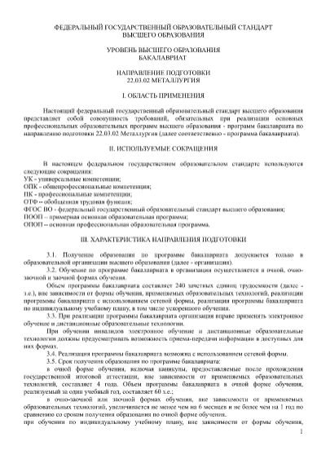
Приведение фгос в соответствие с пс
4.2. При разработке программы бакалавриата организация самостоятельно осуществляет выбор профессиональных стандартов (при наличии) из Реестра профессиональных стандартов в программно-аппаратном комплексе «Профессиональные стандарты» Министерства труда и социальной защиты Российской Федерации (profstandart.rosmintrud.ru), с учётом сведений о соотнесении профессиональных стандартов и федеральных государственных образовательных стандартов высшего образования, сформированных федеральными учебно-методическими объединениями в системе высшего образования во взаимодействии с Национальным советом при Президенте Российской Федерации по профессиональным квалификациям, приведённых в приложении к примерной основной образовательной программе.

Slide 12
Приведение фгос в соответствие с пс
V. ТРЕБОВАНИЯ К РЕЗУЛЬТАТАМ ОСВОЕНИЯ ПРОГРАММЫ БАКАЛАВРИАТА
5.1. В результате освоения программы бакалавриата у выпускника должны быть
сформированы универсальные, общепрофессиональные и профессиональные компетенции.
5.2. Выпускник, освоивший программу бакалавриата должен обладать следующими
универсальными компетенциями:
УК-1. Осуществлять социальное взаимодействие, реализовать свою роль в команде.
УК-2. Определять круг задач в рамках поставленной цели и выбирать оптимальный способ их реализации.
УК-3. Планировать свою карьерную и образовательную траекторию.
УК-4. Осуществлять поиск, критический анализ информации для решения поставленных задач.
УК-5. Осуществлять деловую коммуникацию в устной и письменной формах на русском и иностранном языках.
УК-6. Воспринимать межкультурное разнообразие общества в социально-историческом
контексте.
УК-7. Создавать и поддерживать безопасные условия жизнедеятельности, в том числе при возникновении чрезвычайных ситуаций.
УК-8. Применять методы и средства физической культуры для обеспечения полноценной социальной и профессиональной деятельности.

Slide 13
Приведение фгос в соответствие с пс
5.3. Выпускник, освоивший программу бакалавриата должен обладать следующими общепрофессиональными компетенциями.
ОПК-1. Применять естественнонаучные и общеинженерные знания, методы математического анализа и моделирования в профессиональной деятельности.
ОПК-2. Осуществлять профессиональную деятельность с учетом экономических, экологических, социальных и других ограничений на всех этапах жизненного цикла.
ОПК-3. Проводить измерения и наблюдения, обрабатывать и представлять экспериментальные данные.
ОПК-4. Использовать современные информационные технологии и программные средства при решении задач профессиональной деятельности.
ОПК-5. Принимать обоснованные технические решения в профессиональной деятельности, выбирать эффективные и безопасные технические средства и технологии.
ОПК-6. Участвовать в разработке технической документации, связанной с профессиональной деятельностью с использованием стандартов, норм и правил.
ОПК-7. Проектировать технические объекты, системы и процессы в области металлургии.

Slide 14
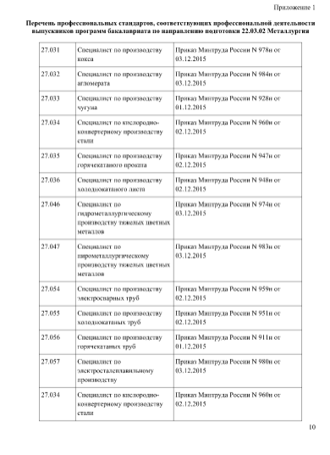
Приведение фгос в соответствие с пс

Slide 15
Приведение фгос в соответствие с пс
Изменения в ФГОС ВО 3++
Перечень профстандартов отражается в приложении к ФГОС
В случае отсутствия ПС, сопряжённых с ФГОС ВО, профессиональные компетенции формируются на основе форсайт-анализа требований к компетенциям, предъявляемых к выпускникам данного направления подготовки на рынке труда, обобщения зарубежного опыта, проведения консультаций с ведущими работодателями, объединениями работодателей отрасли
Формирование (актуализация) перечня ПК на основе ПС возлагается на
ФУМО и СПК
Из требований к структуре ОПОП исключаются требования к объемам базовой и вариативной частей
В ПООП введен раздел по формированию ПК на основе анализа ОТФ и ТФ из ПС

Slide 16
Приведение фгос в соответствие с пс
Введение требований к обеспечению качества подготовки
(раздел 8)
Введение требований к условиям реализации программ
7.1. Общесистемные требования к реализации программы бакалавриата.
7.1.1. Организация должна располагать материально-технической базой, обеспечивающей проведение всех видов дисциплинарной и междисциплинарной подготовки, практической и научно-исследовательской работ обучающихся, предусмотренных учебным планом.
7.1.2….
Внутренняя оценка качества программ
Процедуры внешней оценки:
- государственная аккредитация;
профессионально-общественная аккредитация;
международная аккредитация

Slide 17
Приведение фгос в соответствие с пс
О макете примерной основной профессиональной образовательной программы высшего образования, разрабатываемой в соответствии с профессиональными стандартами
Структура ПООП
Раздел 1. Общие положения
Раздел 4. Планируемые результаты освоения образовательной программы
Раздел 2. Общая характеристика ПООП
Раздел 5. Рекомендуемые структура и содержание образовательной программы
Раздел 3. Характеристика профессиональной деятельности выпускника
Раздел 6. Характеристика условий реализации образовательной программы

Slide 18
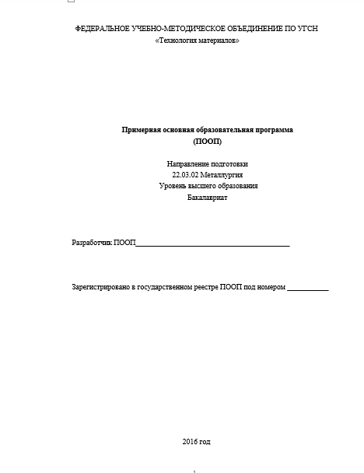
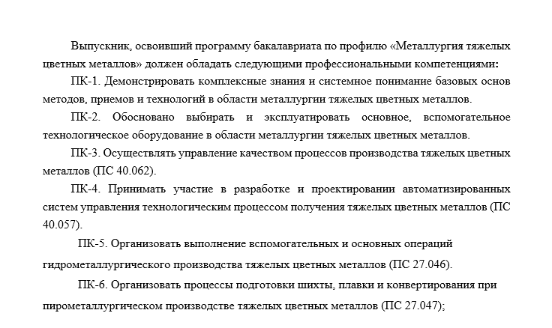
Приведение фгос в соответствие с пс

Slide 19
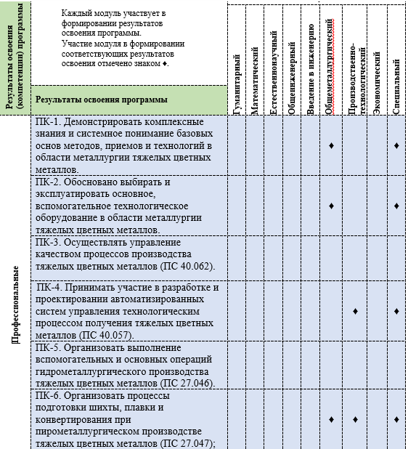
Приведение фгос в соответствие с пс

Slide 20
Приведение фгос в соответствие с пс
Профессиональные компетенции
ПК-3. Осуществлять управление качеством процессов производства тяжелых цветных металлов (ПС 40.062).
ПК-4. Принимать участие в разработке и проектировании автоматизированных систем управления технологическим процессом получения тяжелых цветных металлов (ПС 40.057).
ПК-5. Организовать выполнение вспомогательных и основных операций гидрометаллургического производства тяжелых цветных металлов (ПС 27.046).
ПК-6. Организовать процессы подготовки шихты, плавки и конвертирования при пирометаллургическом производстве тяжелых цветных металлов (ПС 27.047);

Slide 21
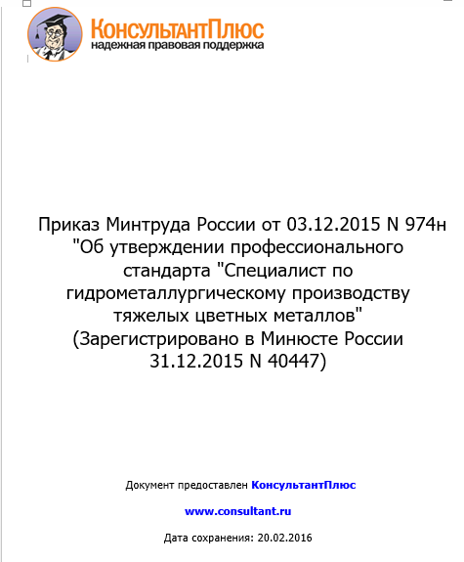
Примерная основная образовательная программа (ПООП)
Направление подготовки
22.03.02 Металлургия
Уровень высшего образования
Бакалавриат
Профессиональные стандарты и образовательные программы
Для профиля «Металлургия цветных металлов», в соответствии с профессиональными стандартами «Специалист по гидрометаллургическому производству тяжелых цветных металлов» (утвержден приказом Минтруда России 03.12.2015 №974н) и «Специалист по пирометаллургическому производству тяжелых цветных металлов» (утвержден приказом Минтруда России 03.12.2015 №983н) основным видом профессиональной деятельности будет производство тяжелых цветных металлов (свинец, цинк, олово, медь и другие) гидро и пирометаллургическими способами.

Slide 22
Профессиональные стандарты и образовательные программы
Формирование ПК модуль «Специальный. Металлургия тяжелых цветных металлов»
Объяснить устройство, назначение, технические характеристики, правила обслуживания и эксплуатации применяемого в производстве основного и вспомогательного оборудования (ПС 27.046; 27.047).
Объяснить сущность физико-химических процессов, используемых в производстве тяжелых цветных металлов (ПС 27.046; 27.047).
Объяснить назначение и сущность вспомогательных и основных операций производства тяжелых цветных металлов (ПС 27.046, 27.047).
Объяснить назначение и сущность процессов подготовки шихты, плавки и конвертирования при пирометаллургическом производстве тяжелых цветных металлов (ПС 27.047).

Slide 23
Профессиональные стандарты и образовательные программы
Требования ПС
Работа с подчиненными
Ставить перед работниками производственные задания
Проводить производственный инструктаж подчиненных работников, допуск к работе
Разрешать конфликтные ситуации в коллективе
Принимать правильные решения в нештатных ситуациях
Учет и контроль:
Выявлять нарушения работниками правил эксплуатации и технического обслуживания оборудования
Контролировать выполнение производственных заданий и соблюдение работниками технологических инструкций и регламентов
Контролировать ведение работниками учетной и технологической документации на бумажных и (или) электронных носителях
Анализировать результаты производственной деятельности подразделения за смену - расхода материально-технических ресурсов и энергоносителей, причин брака или снижения качества продукции (работ, услуг)
Осуществлять мониторинг установленных режимов и контролируемых параметров ведения технологических процессов
Демонстрировать знание основ экономики, организации производства, труда и управления

Slide 24
Профессиональные стандарты и образовательные программы
Требования ПС
Работа с оборудованием:
Контролировать состояние оборудования и вспомогательных материалов для производственных процессов
Определять меры по устранению неполадок в работе агрегатов и вспомогательного оборудования
Применять способы снижения удельных расходов сырья, твердого топлива, энергетических ресурсов, уменьшения себестоимости металлов
Охрана труда
Соблюдать требования охраны труда, промышленной, экологической и пожарной безопасности
Владеть способами проверки исправности и работоспособности средств индивидуальной и коллективной защиты, производственной сигнализации и средств связи
Знать значения предельно допустимых выбросов загрязняющих веществ в окружающую среду

Slide 25
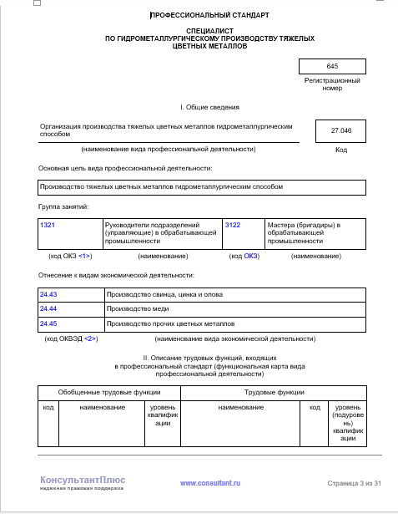
Профессиональные стандарты и образовательные программы

Slide 26
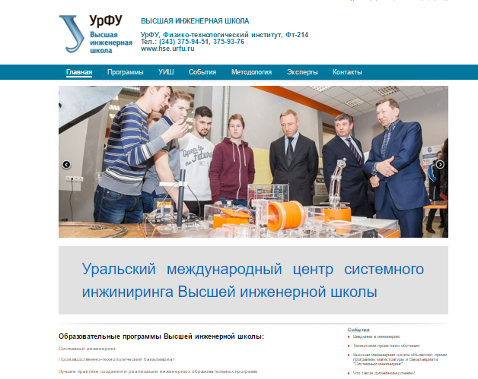
Благодарю за внимание!
http://hse.edu.urfu.ru/ingener2/

